Slide 1
Các điểm sửa đổi so với lần báo cáo: Thêm các ảnh chụp chạy với các blockSize khác nhau (từ slide 36 đến hết)

Slide 2
Báo cáo đồ án
cuối kỳ
Trần Nhật Huy – 1612272
Nguyễn Thành Đạt - 1612088

Slide 3
CONTENTS
Quá trình tối ưu
Tổng kết

Slide 4
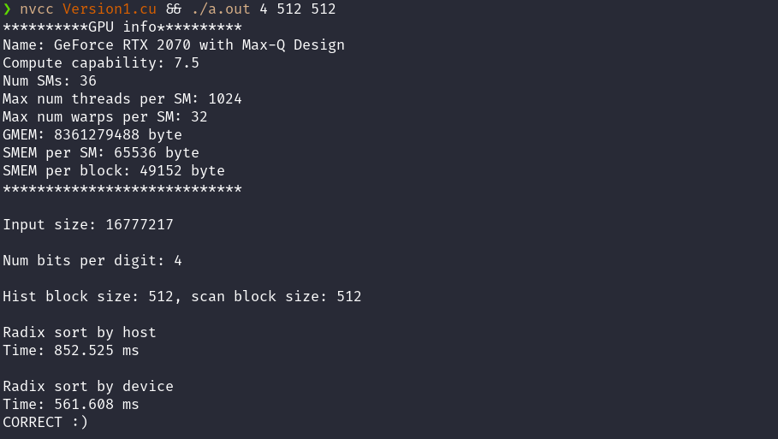
Cài đặt tuần tự thuật toán Radix sort tuần tự
File code: Version1.cu
Ý tưởng: Đã học trên lớp

Slide 5
Cài đặt tuần tự thuật toán Radix sort tuần tự
Version | histogramKernel | scanBlkKernel | addBlkKernel | transposeKernel | scatterKernel | Total
Baseline1 |  |  |  |  |  | 852.525
Thrust |  |  |  |  |  | 44.17

Slide 6
Cài đặt song song 2 bước histogram và scan
File code: Version1.cu
Ý tưởng: Đã học trên lớp

Slide 7
Cài đặt song song 2 bước histogram và scan
Version | histogramKernel | scanBlkKernel | addBlkKernel | transposeKernel | scatterKernel | Total
Baseline1 |  |  |  |  |  | 852.525
Baseline2 |  |  |  |  |  | 561.608
Thrust |  |  |  |  |  | 44.17

Slide 8
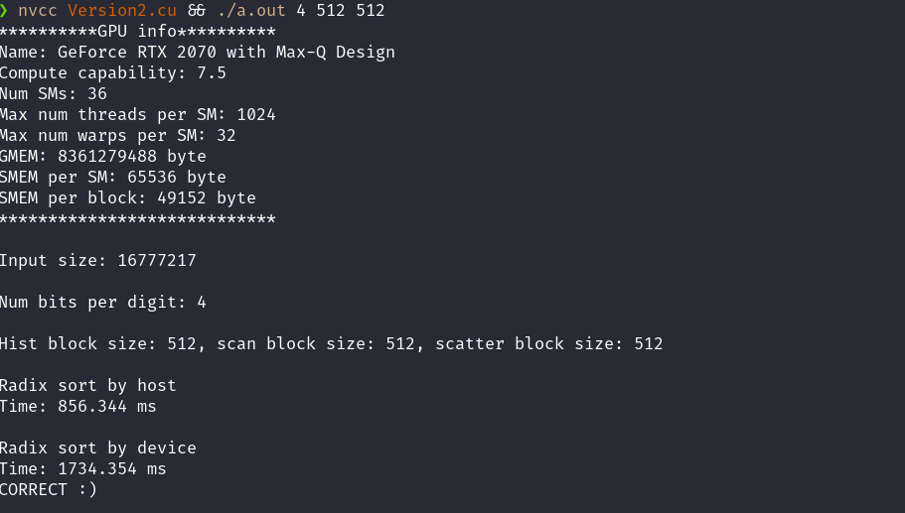
Cài đặt song song Radix sort với k=1
File code: Version2.cu
Ý tưởng: Đã học trên lớp

Slide 9
Cài đặt song song Radix sort với k=1
Version | histogramKernel | scanBlkKernel | addBlkKernel | transposeKernel | scatterKernel | Total
Baseline1 |  |  |  |  |  | 852.525
Baseline2 |  |  |  |  |  | 561.608
Baseline3 |  |  |  |  |  | 1734.354
Thrust |  |  |  |  |  | 44.17

Slide 10
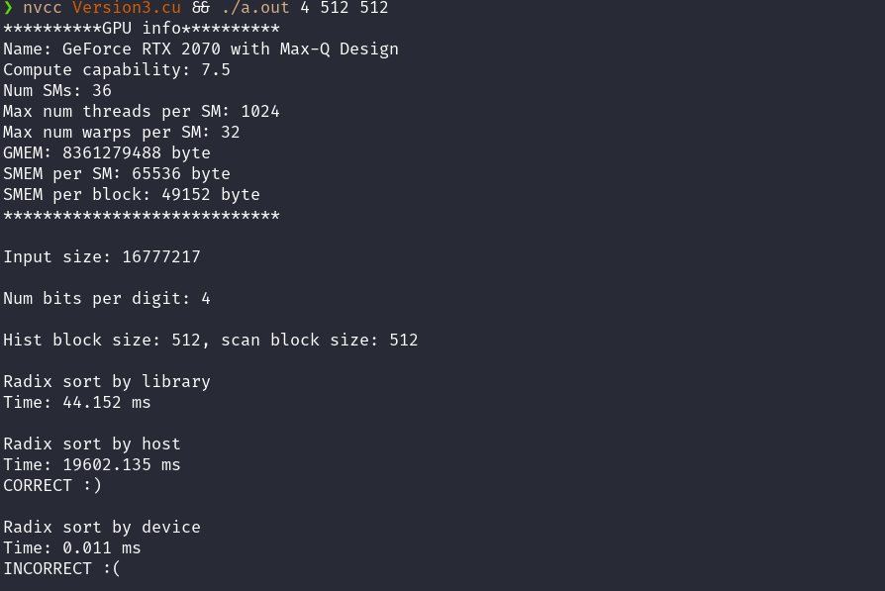
Cài đặt tuần tự Radix sort tuần tự theo ý tưởng bài báo
File code: Version3.cu
Ý tưởng: Đã học trên lớp

Slide 11
Cài đặt tuần tự Radix sort theo ý tưởng bài báo
Version | histogramKernel | scanBlkKernel | addBlkKernel | transposeKernel | scatterKernel | Total
Baseline1 |  |  |  |  |  | 852.525
Baseline2 |  |  |  |  |  | 561.608
Baseline3 |  |  |  |  |  | 1734.354
Baseline4 |  |  |  |  |  | 19602.135
Thrust |  |  |  |  |  | 44.17

Slide 12
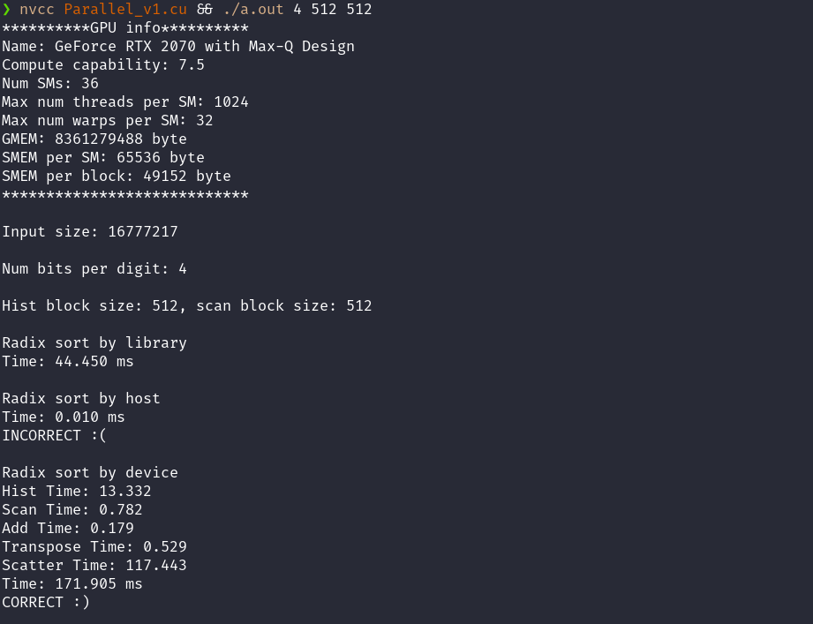
Tối ưu hóa lần 1
File code: Parallel_v1.cu
Ý tưởng: ta sẽ tiến hành song song hóa các bước ở baseline 4 để giảm tổng thời gian thực hiện. Code song song dựa theo bài báo

Slide 13
Tối ưu hóa lần 1
Version | histogramKernel | scanBlkKernel | addBlkKernel | transposeKernel | scatterKernel | Total
Baseline1 |  |  |  |  |  | 852.525
Baseline2 |  |  |  |  |  | 561.608
Baseline3 |  |  |  |  |  | 1734.354
Baseline4 |  |  |  |  |  | 19602.135
Parallel_v1 | 13.332 | 0.782 | 0.179 | 0.529 | 117.443 | 171.905
Thrust |  |  |  |  |  | 44.17

Slide 14
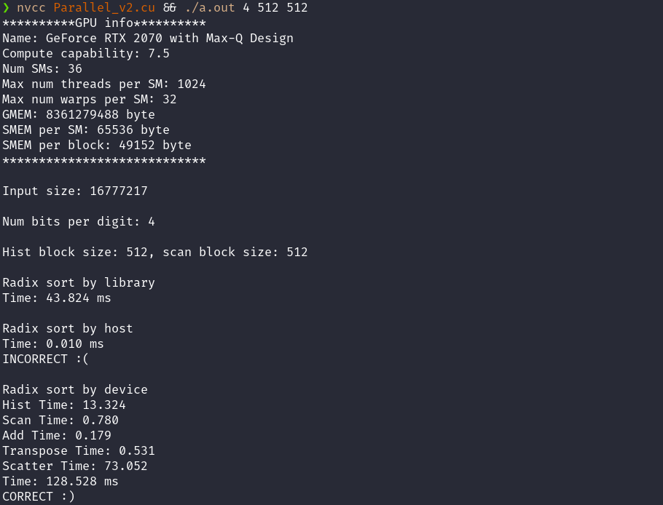
Tối ưu hóa lần 2
File code: Parallel_v2.cu
Ý tưởng: Hiện tại, thuật toán chậm nhất ở phần Scatter. Lý do là vì nhóm đang sử atomicAdd để tính rank. Nhóm sẽ viết lại thuật toán Scatter y như trong bài báo, sử dụng Radix Sort với k = 1 để sắp xếp sau đó tính rank của các phần tử trong Block

Slide 15
Cài đặt tuần tự thuật toán Radix sort tuần tự
Version | histogramKernel | scanBlkKernel | addBlkKernel | transposeKernel | scatterKernel | Total
Baseline1 |  |  |  |  |  | 852.525
Baseline2 |  |  |  |  |  | 561.608
Baseline3 |  |  |  |  |  | 1734.354
Baseline4 |  |  |  |  |  | 19602.135
Parallel_v1 | 13.332 | 0.782 | 0.179 | 0.529 | 117.443 | 171.905
Parallel_v2 | 13.324 | 0.780 | 0.179 | 0.531 | 73.052 | 128.528
Thrust |  |  |  |  |  | 44.17

Slide 16
Tối ưu hóa lần 4
File code: Parallel_v4.cu
Ý tưởng: Ở bước này, nhóm sẽ vẫn tối ưu hóa Scatter kernel. Ở phiên bản Parallel_v1 thì trong Scatter Kernel nhóm sử dụng mảng smem để lưu dữ liệu và kích thước của mảng này không hề nhỏ khi nhóm lưu tới 6 loại mảng. Song song với đó là nhóm sử dụng nhiều câu lệnh __syncthreads()
Thiết kế: Thay vì smem trong Scatter kernel phải lưu 6 mảng khác nhau thì giờ đây nhóm sẽ thiết kế lại:
Phần 1 vẫn sẽ lưu input kích thước blockDim.x phần tử
Phần 2 lưu một phần tử giả, gọi là dummy, có 1 phần tử
Phần 3 lưu chuỗi nhị phân lấy được, kích thước blockDim.x phần tử
Phần 4 lưu chỉ số bắt đầu của mảng sau khi đã sắp xếp, kích thước 2 ^ nBits phần tử

Slide 17
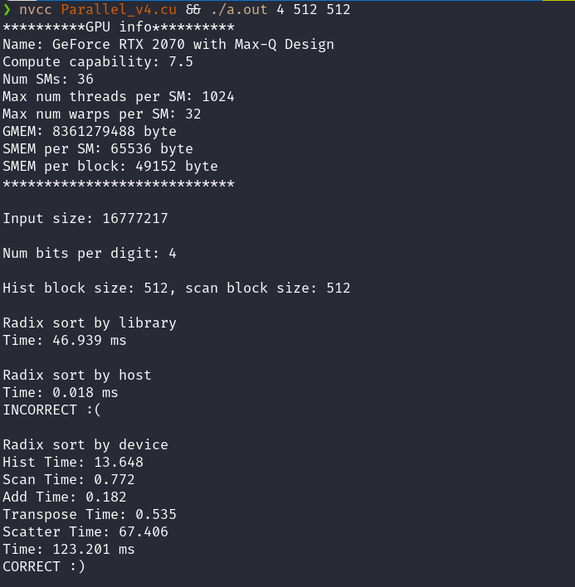
Tối ưu hóa lần 4

Slide 18
Tối ưu hóa lần 4
Version | histogramKernel | scanBlkKernel | addBlkKernel | transposeKernel | scatterKernel | Total
Baseline1 |  |  |  |  |  | 852.525
Baseline2 |  |  |  |  |  | 561.608
Baseline3 |  |  |  |  |  | 1734.354
Baseline4 |  |  |  |  |  | 19602.135
Parallel_v1 | 13.332 | 0.782 | 0.179 | 0.529 | 117.443 | 171.905
Parallel_v2 | 13.324 | 0.780 | 0.179 | 0.531 | 73.052 | 128.528
Parallel_v4 | 13.327 | 0.762 | 0.175 | 0.529 | 59.814 | 113.641
Thrust |  |  |  |  |  | 44.17

Slide 19
Tối ưu hóa lần 5
File code: Parallel_v5.cu
Ý tưởng: Ở lần này nhóm vẫn tiếp tục tối ưu hóa hàm Scatter kernel vì trong hàm này vẫn còn có nhiều câu lệnh __syncthreads() dùng để debug nhưng chưa dám xóa và chưa load mảng scanHistogramArrayTranpose vào smem .
Thiết kế: Ở lần trước thì smem gồm 4 phần dữ liệu, bây giờ ta sẽ thêm một phần chứa scanHistogramArrayTranpose cho từng block, sẽ có 2 ^ nBits phần tử. Khi chép dữ liệu cần lưu ý rằng số thread có thể sẽ nhỏ hơn số nBins

Slide 20
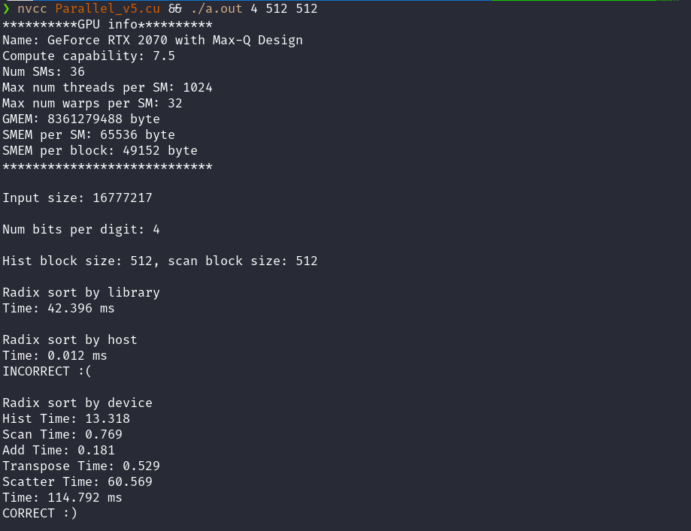
Tối ưu hóa lần 5

Slide 21
Tối ưu hóa lần 5
Version | histogramKernel | scanBlkKernel | addBlkKernel | transposeKernel | scatterKernel | Total
Baseline1 |  |  |  |  |  | 852.525
Baseline2 |  |  |  |  |  | 561.608
Baseline3 |  |  |  |  |  | 1734.354
Baseline4 |  |  |  |  |  | 19602.135
Parallel_v1 | 13.332 | 0.782 | 0.179 | 0.529 | 117.443 | 171.905
Parallel_v2 | 13.324 | 0.780 | 0.179 | 0.531 | 73.052 | 128.528
Parallel_v4 | 13.648 | 0.772 | 0.182 | 0.535 | 67.406 | 123.201
Parallel_v5 | 13.318 | 0.769 | 0.181 | 0.529 | 60.569 | 114.792
Thrust |  |  |  |  |  | 44.17

Slide 22
Tối ưu hóa lần 6
File code: Parallel_v6.cu
Ý tưởng: Ở lần này, nhóm chưa suy nghĩ ra cách nào để tối ưu hàm Scatter kernel nữa. Do đó, nhóm sẽ thực hiện tối ưu ở điểm khác. Tổng thời gian chạy các hàm kernel chiếm phần lớn thời gian thực thi nhưng thời gian còn nằm ở những phần không thuộc các hàm kernel và nhóm sẽ tối ưu các hàm cấp phát bộ nhớ xem có giảm tổng thời gian thực thi hay không
Thiết kế: Ở phần cấp phát bộ nhớ, hiện tại thì nhóm đang lãng phí tài nguyên khi có thể tái sử dụng d_histArr thay vì tạo d_scanHistArrTranpose

Slide 23

Tối ưu hóa lần 6

Slide 24
Tối ưu hóa lần 6
Version | histogramKernel | scanBlkKernel | addBlkKernel | transposeKernel | scatterKernel | Total
Baseline1 |  |  |  |  |  | 852.525
Baseline2 |  |  |  |  |  | 561.608
Baseline3 |  |  |  |  |  | 1734.354
Baseline4 |  |  |  |  |  | 19602.135
Parallel_v1 | 13.332 | 0.782 | 0.179 | 0.529 | 117.443 | 171.905
Parallel_v2 | 13.324 | 0.780 | 0.179 | 0.531 | 73.052 | 128.528
Parallel_v4 | 13.327 | 0.762 | 0.175 | 0.529 | 59.814 | 113.641
Parallel_v5 | 13.318 | 0.769 | 0.181 | 0.529 | 60.569 | 114.792
Parallel_v6 | 13.324 | 0.761 | 0.179 | 0.531 | 60.1 | 113.534
Thrust |  |  |  |  |  | 44.17

Slide 25
Tối ưu hóa lần 7
File code: Parallel_v7.cu
Ý tưởng: Với các phiên bản trước thì kernel tính hist sẽ sử dụng atomicAdd trên GMEM nên có tốc độ chậm
Thiết kế: Nhóm sẽ tiến hành tối ưu kernel tính hist bằng cách sử dụng atomicAdd trên SMEM

Slide 26
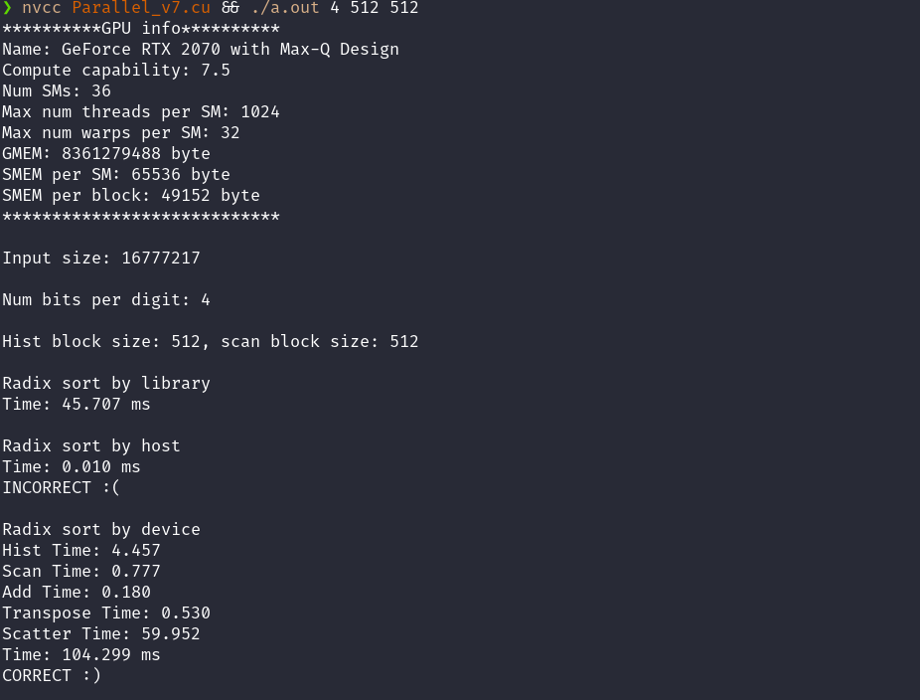
Tối ưu hóa lần 7

Slide 27
Tối ưu hóa lần 7
Version | histogramKernel | scanBlkKernel | addBlkKernel | transposeKernel | scatterKernel | Total
Baseline1 |  |  |  |  |  | 852.525
Baseline2 |  |  |  |  |  | 561.608
Baseline3 |  |  |  |  |  | 1734.354
Baseline4 |  |  |  |  |  | 19602.135
Parallel_v1 | 13.332 | 0.782 | 0.179 | 0.529 | 117.443 | 171.905
Parallel_v2 | 13.324 | 0.780 | 0.179 | 0.531 | 73.052 | 128.528
Parallel_v4 | 13.327 | 0.762 | 0.175 | 0.529 | 59.814 | 113.641
Parallel_v5 | 13.318 | 0.769 | 0.181 | 0.529 | 60.569 | 114.792
Parallel_v6 | 13.324 | 0.761 | 0.179 | 0.531 | 60.1 | 113.534
Parallel_v7 | 4.457 | 0.777 | 0.18 | 0.53 | 59.952 | 104.299
Thrust |  |  |  |  |  | 44.17

Slide 28
Tối ưu hóa lần 8
File code: Parallel_v8.cu
Ý tưởng: Hàm Scatter Kernel hiện tại đang vừa sort với scatter trong một hàm. Do đó, hàm này đang sử dụng rất nhiều smem để lưu trữ mặc dù nhóm đã có tối ưu phần này.
Thiết kế: Nhóm sẽ tách Scatter Kernel làm 2 hàm riêng biệt là sortBlock với scatterBlock. Phần code thì vẫn tương tự như Scatter Kernel nhưng nhóm muốn thử nghiệm xem nó có nhanh hơn hay không

Slide 29
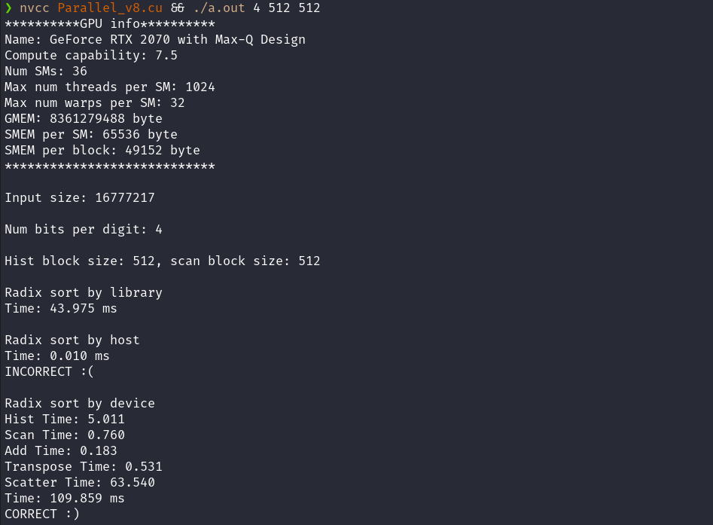
Tối ưu hóa lần 8

Slide 30
Tối ưu hóa lần 8
Version | histogramKernel | scanBlkKernel | addBlkKernel | transposeKernel | scatterKernel | Total
Baseline1 |  |  |  |  |  | 852.525
Baseline2 |  |  |  |  |  | 561.608
Baseline3 |  |  |  |  |  | 1734.354
Baseline4 |  |  |  |  |  | 19602.135
Parallel_v1 | 13.332 | 0.782 | 0.179 | 0.529 | 117.443 | 171.905
Parallel_v2 | 13.324 | 0.780 | 0.179 | 0.531 | 73.052 | 128.528
Parallel_v4 | 13.327 | 0.762 | 0.175 | 0.529 | 59.814 | 113.641
Parallel_v5 | 13.318 | 0.769 | 0.181 | 0.529 | 60.569 | 114.792
Parallel_v6 | 13.324 | 0.761 | 0.179 | 0.531 | 60.1 | 113.534
Parallel_v7 | 4.457 | 0.777 | 0.18 | 0.53 | 59.952 | 104.299
Parallel_v8 | 5.011 | 0.76 | 0.183 | 0.531 | 63.540 | 109.859
Thrust |  |  |  |  |  | 44.17

Slide 31
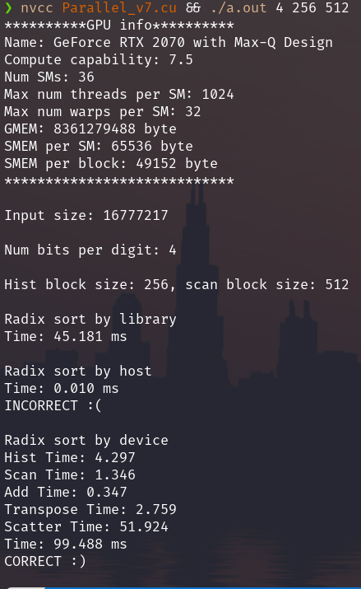
Tổng kết
Version nhanh nhất: Parallel_v7.cu
Block Sizes là: 256 512
K =4

Slide 32
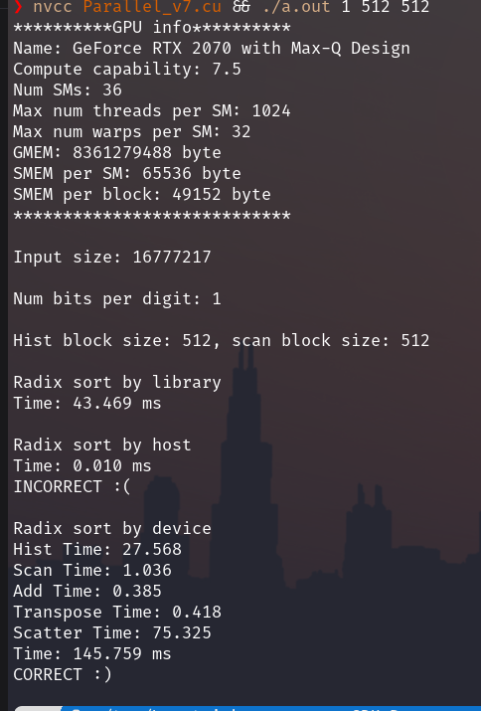
Tổng kết

Slide 33
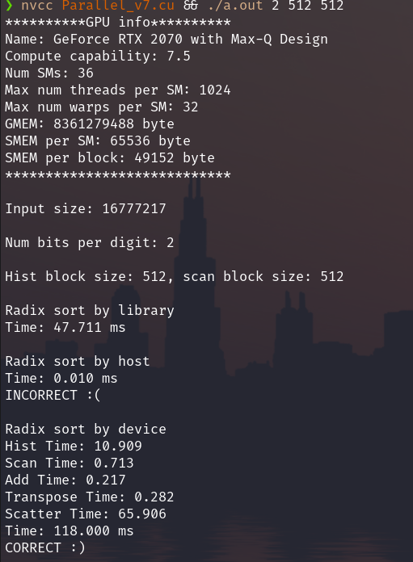
Tổng kết

Slide 34
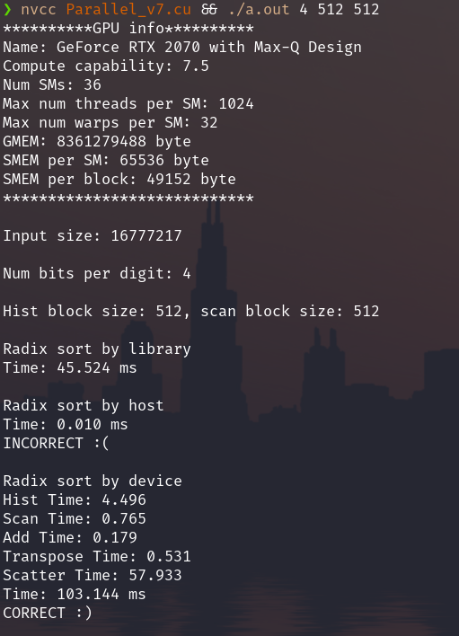
Tổng kết

Slide 35
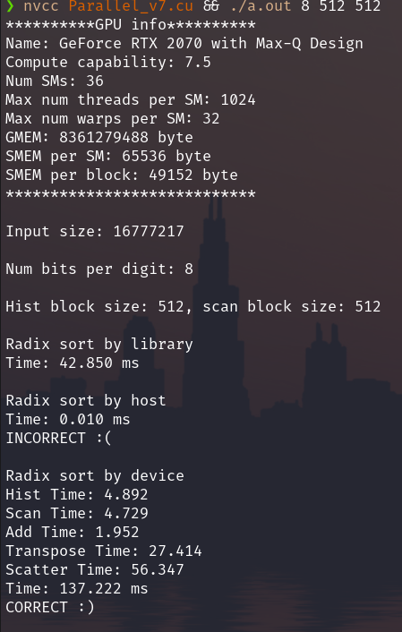
Tổng kết

Slide 36
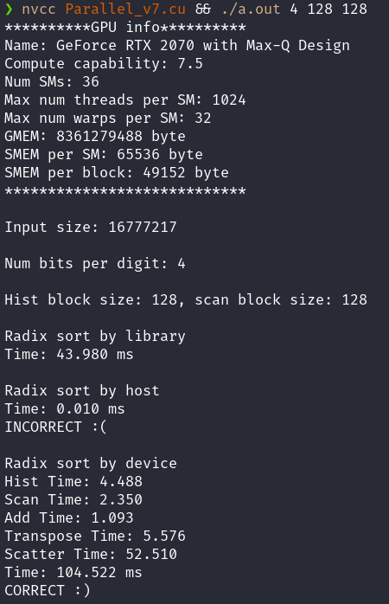
Tổng kết

Slide 37
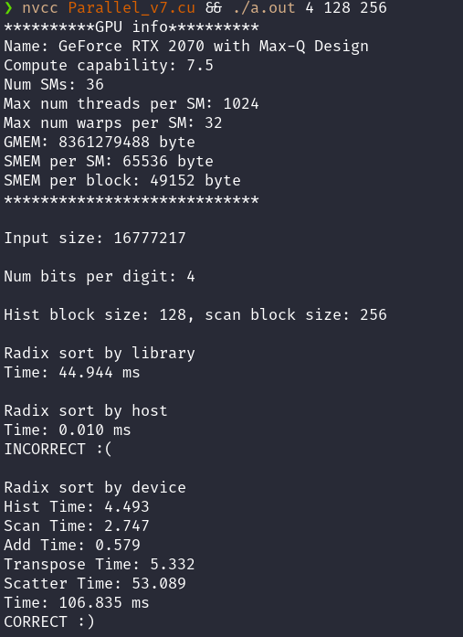
Tổng kết

Slide 38
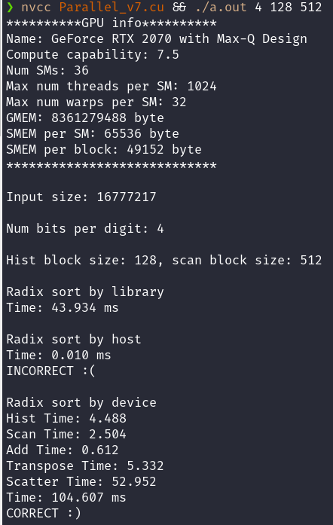
Tổng kết

Slide 39
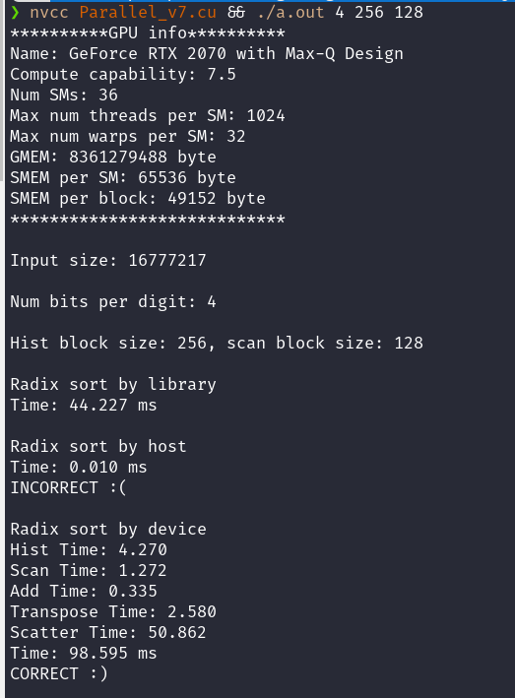
Tổng kết

Slide 40
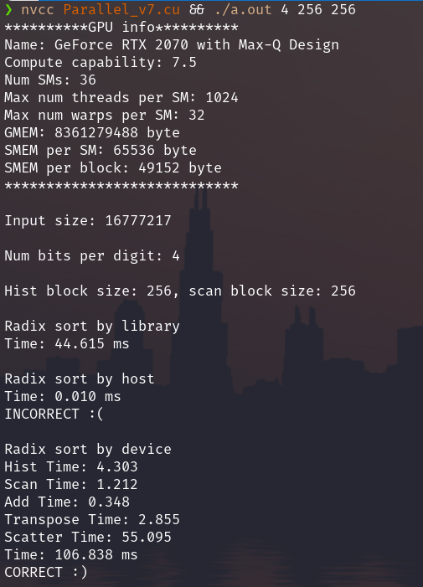
Tổng kết

Slide 41
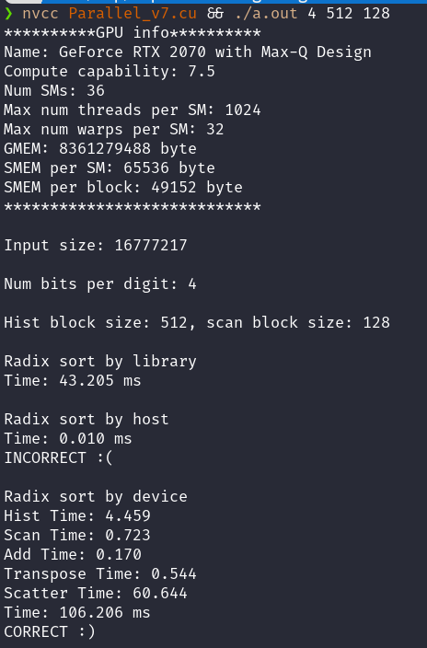
Tổng kết

Slide 42
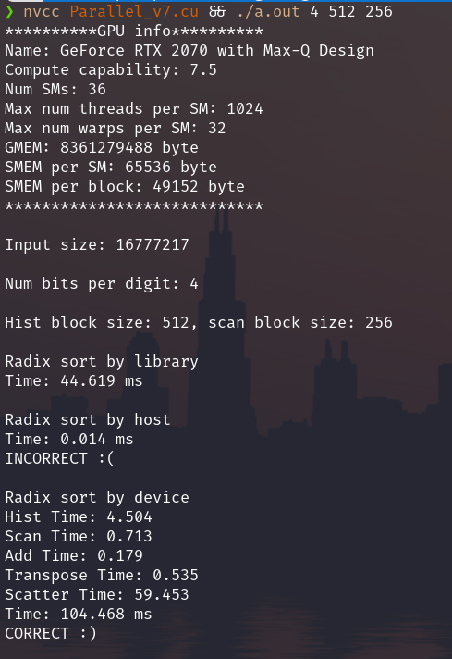
Tổng kết

